Slide 1
4장. 자료의 종류에는 어떤 것들이 있나요?

Slide 2
차례
▶ 학습내용
▶ LAB
01 정수, 실수, 문자열을 구별할 수 있습니다.
02 문자열을 숫자로, 숫자를 문자열로 변환할 수 있습니다.
03 문자열을 연결하고 반복하는 연산을 살펴봅니다.
04 필요한 문자열만 뽑아 쓰는 방법에 대해 살펴봅니다.
01 소금물의 농도는?
02 간단한 챗봇 프로그램
03 거북이와 인사해봐요
04 암호프로그램 만들기
05 2050년에 나는 몇 살?

Slide 3
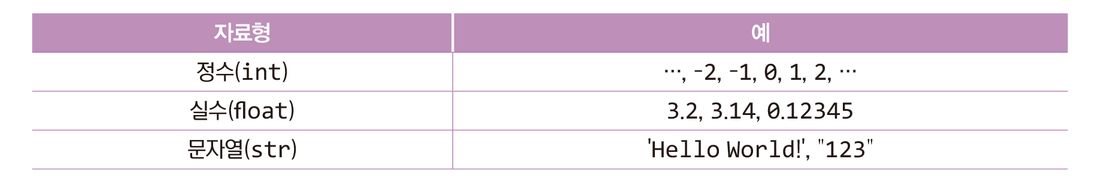
01. 파이썬에서 사용할 수 있는 자료의 종류
모든 프로그램은 자료(data)를 처리.
프로그래밍에서 사용되는 자료는 종류에 따라 자료형(data type)으로 구분 지어 놓음
프로그래밍에서 가장 기본적인 자료형: 정수, 실수, 문자열

Slide 4

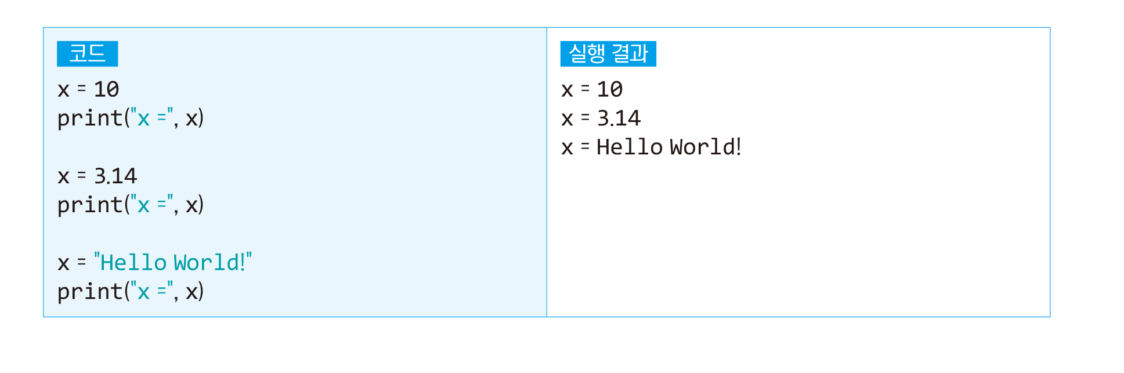
01. 파이썬에서 사용할 수 있는 자료의 종류

Slide 5
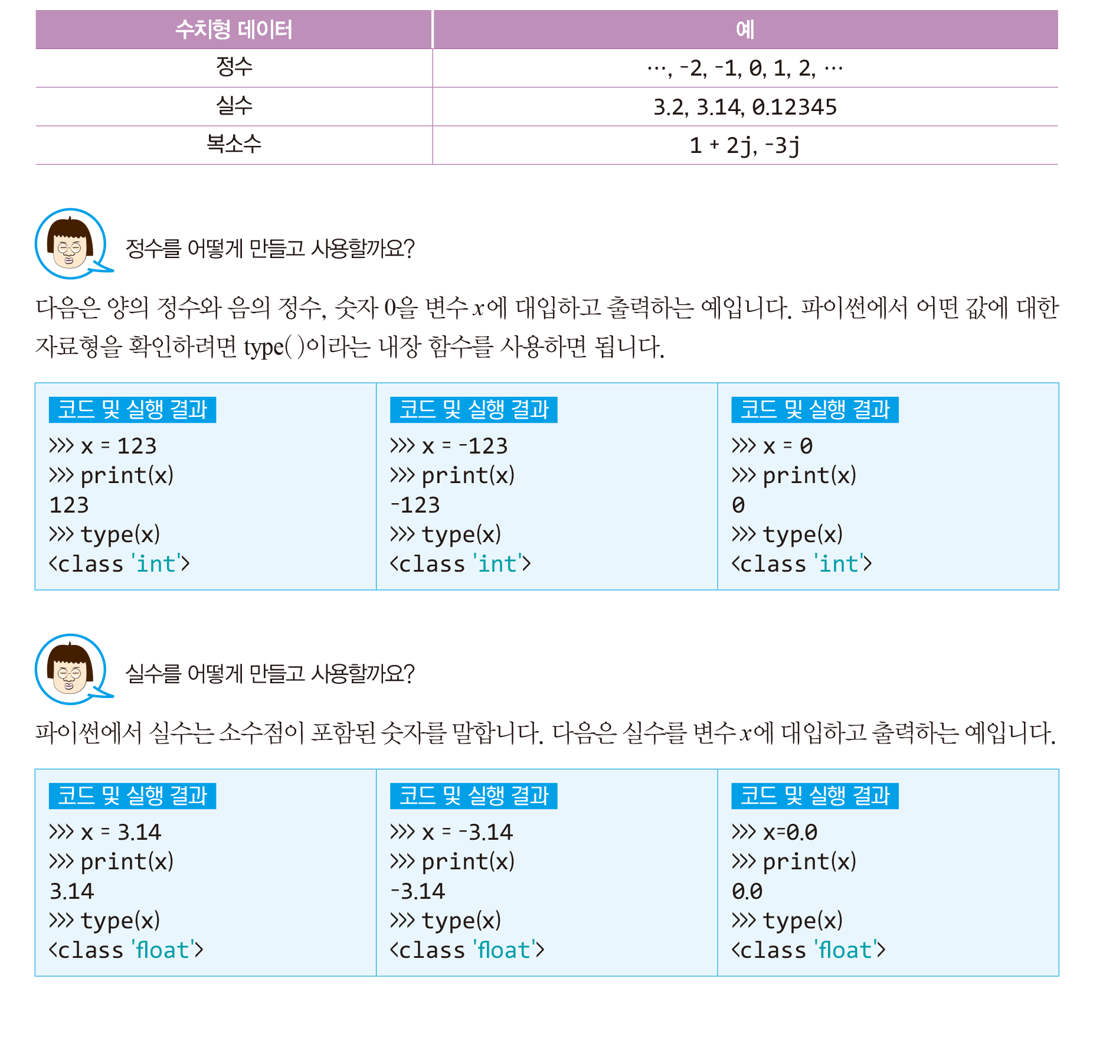
02. 정수형과 실수형
수치형 데이터는 산술연산을 할 수 있음.

Slide 6
02. 정수형과 실수형

Slide 7
02. 정수형과 실수형

Slide 8
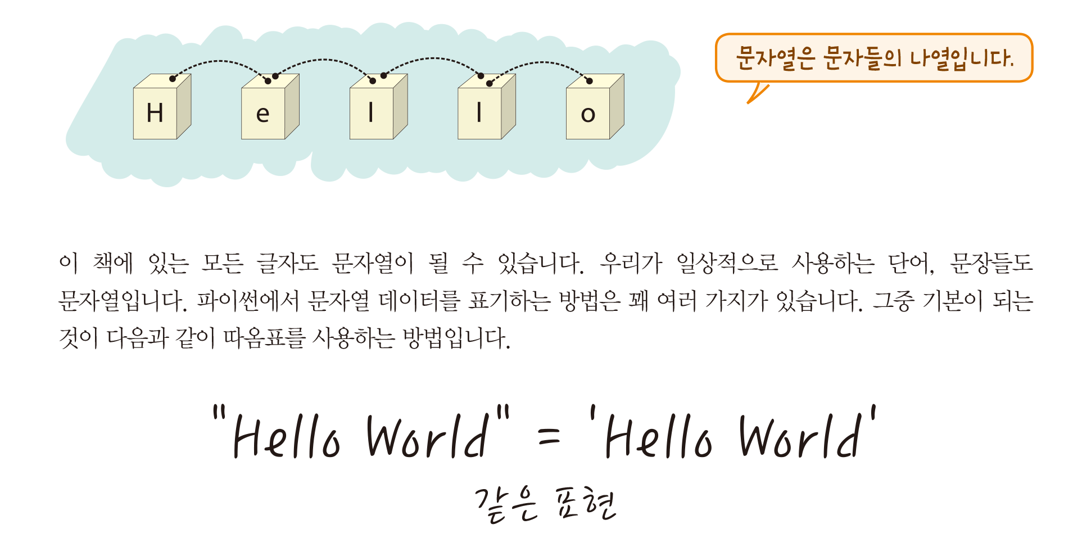
03. 문자열이란?
문자열(string)은 문자들의 나열(sequence of characters)입니다.

Slide 9
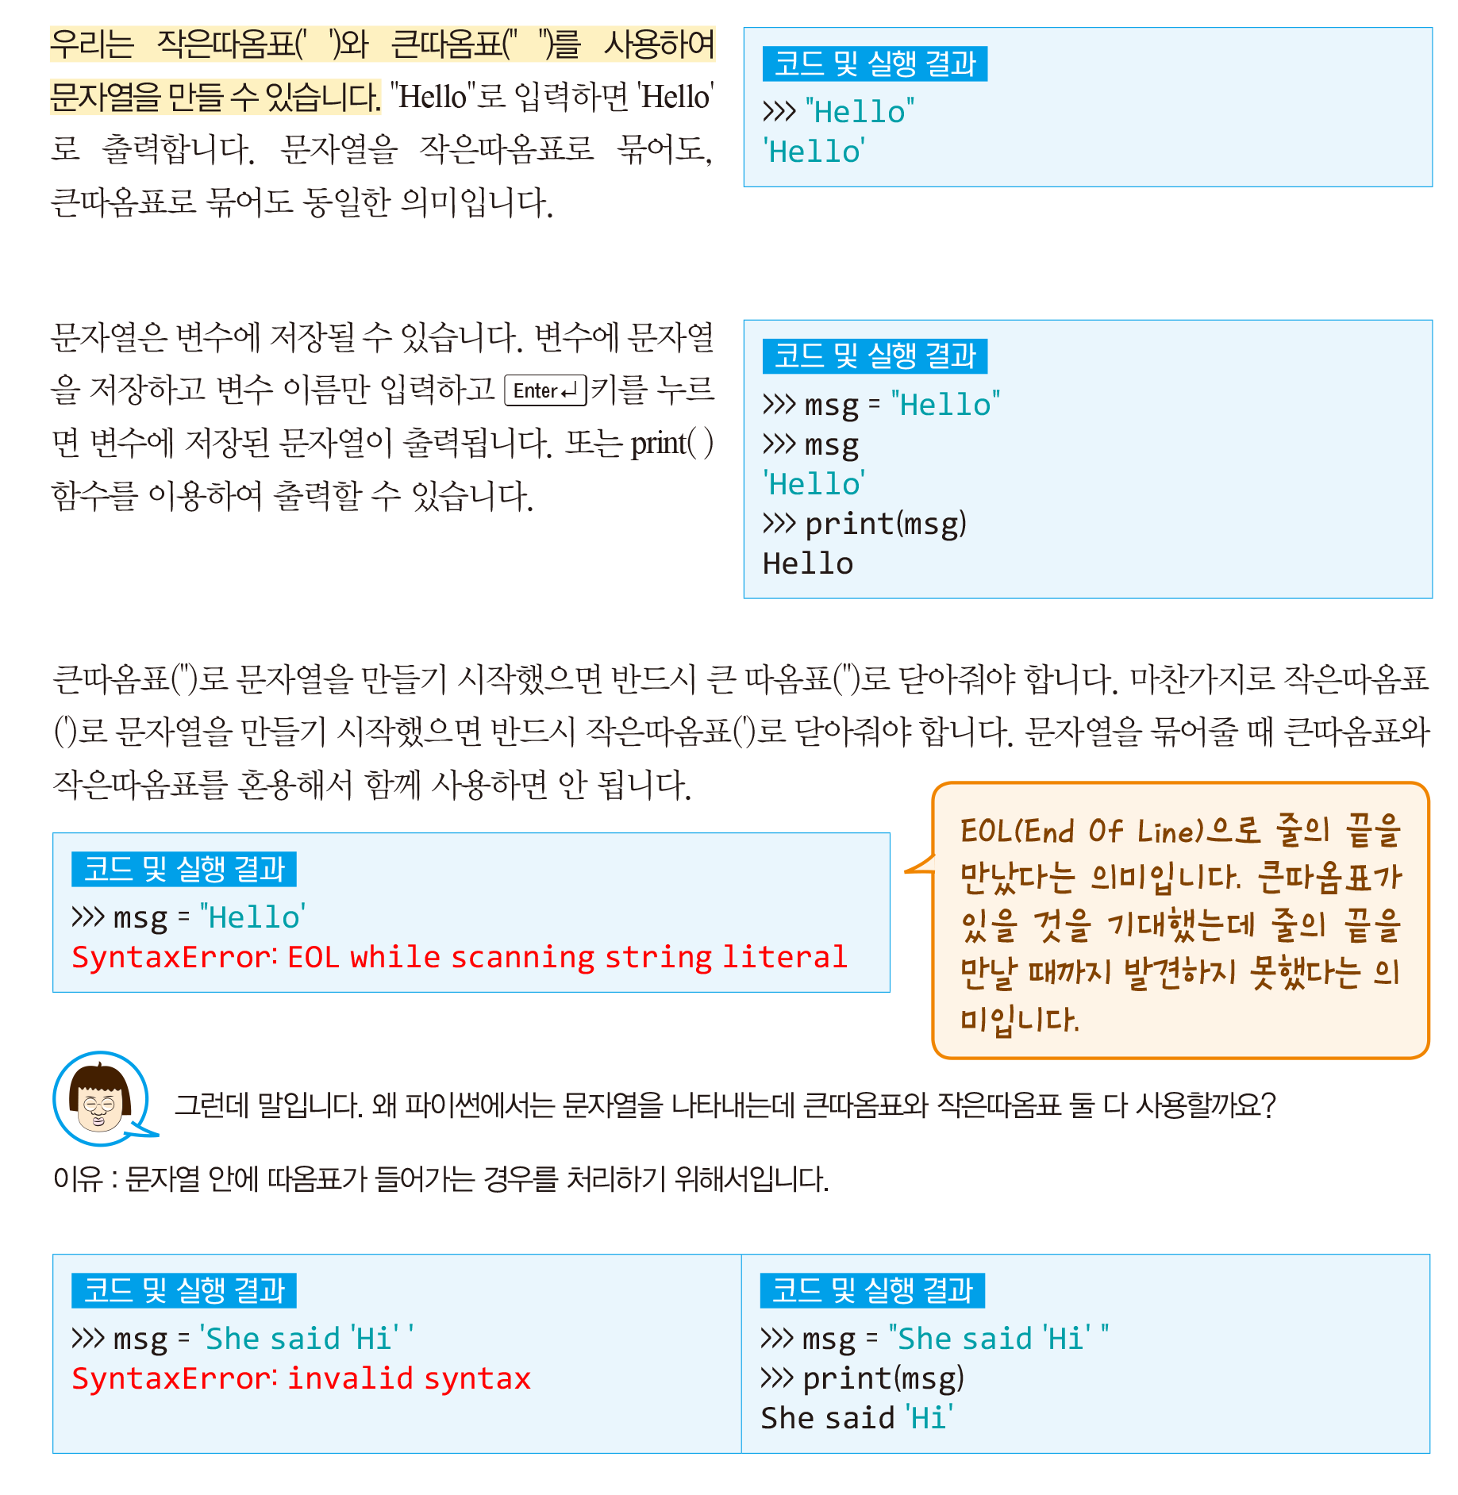
04. 문자열을 만드는 방법
작은따옴표(' ')와 큰따옴표(" ")를 사용

Slide 10
04. 문자열을 만드는 방법
큰 따옴표로 열었으면 큰 따옴표로 닫아 줌 : “ “
작은 따옴표로 열었으면 작은 따옴표로 닫아 줌: ‘ ‘

Slide 11
04. 문자열을 만드는 방법

Slide 12
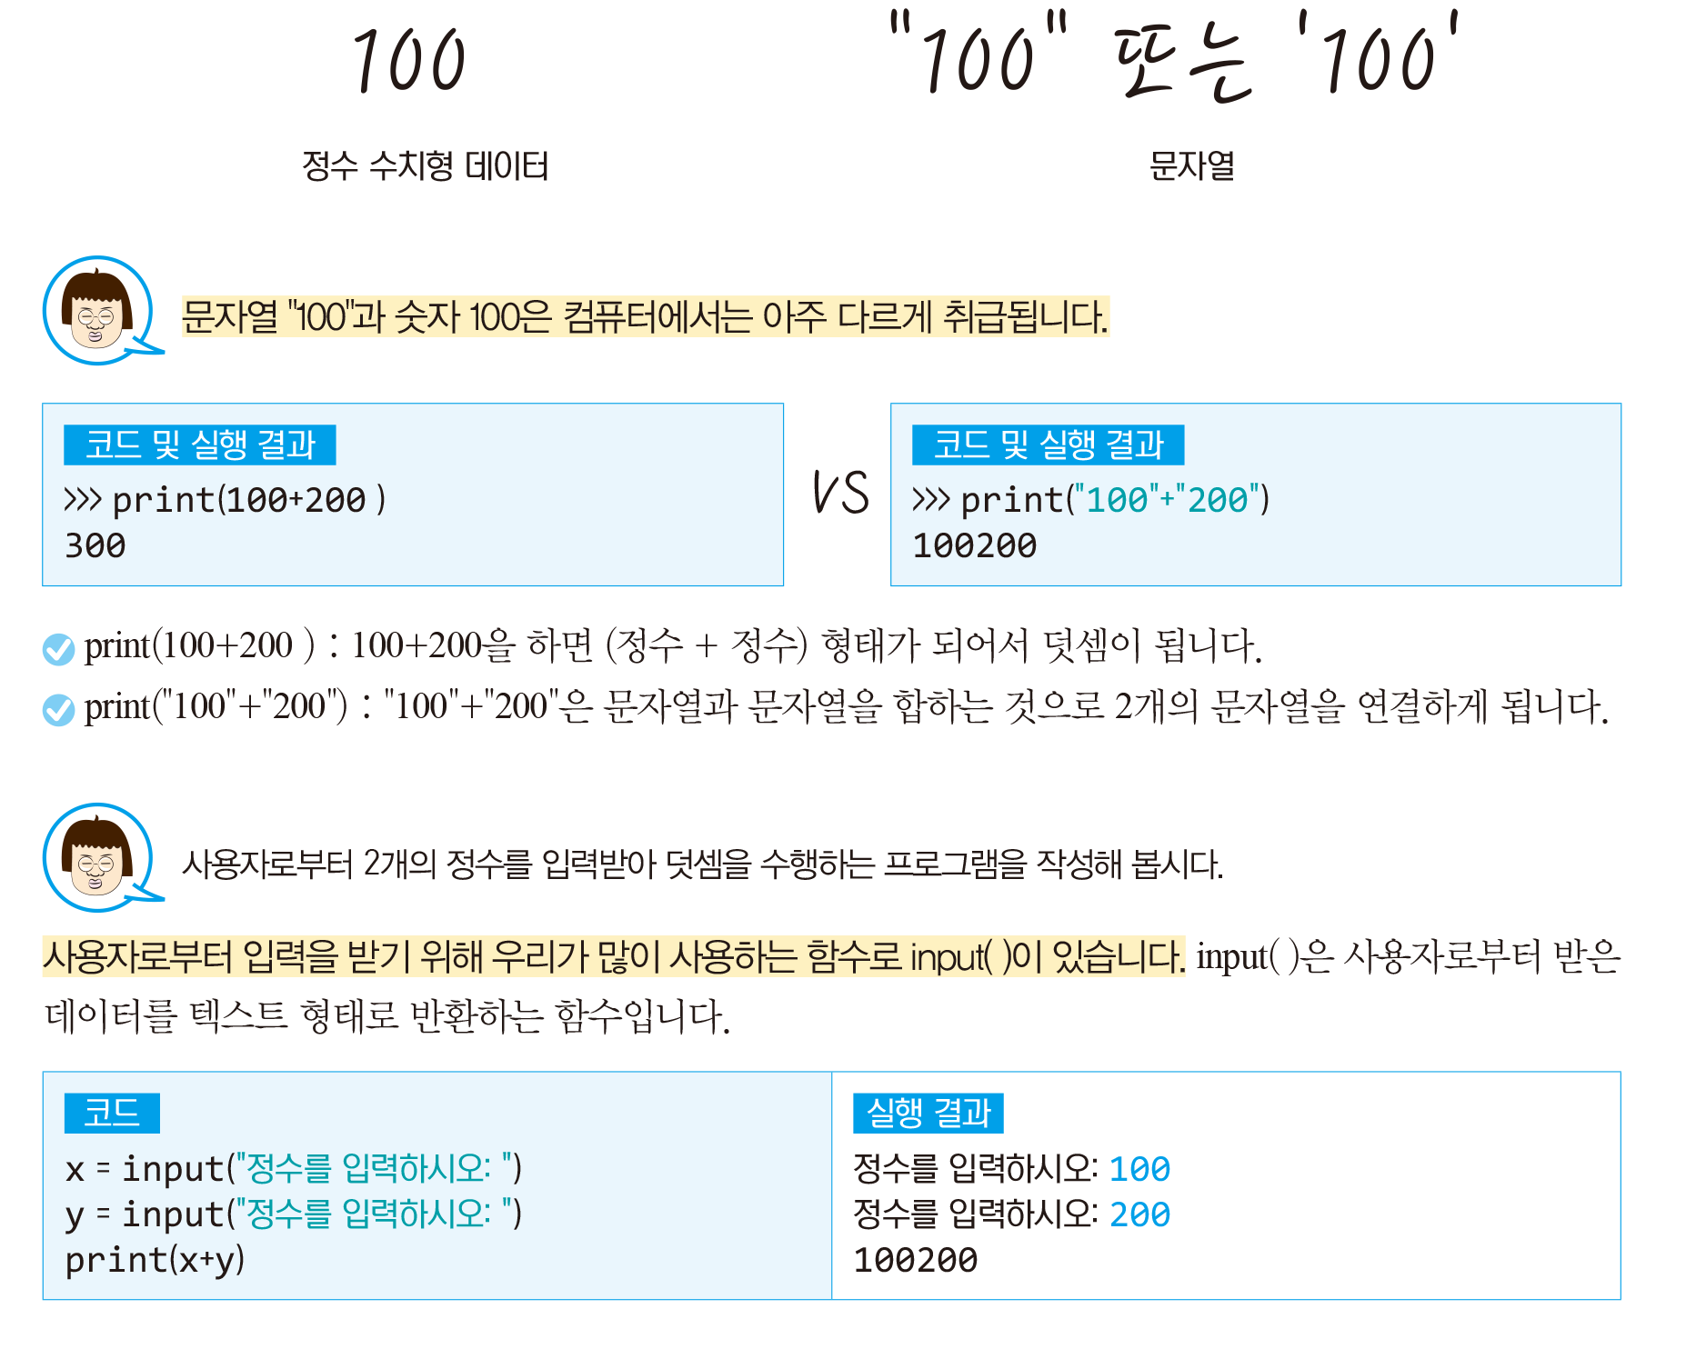
05. 100과 “100”을 구별해요

Slide 13
05. 100과 “100”을 구별해요

Slide 14
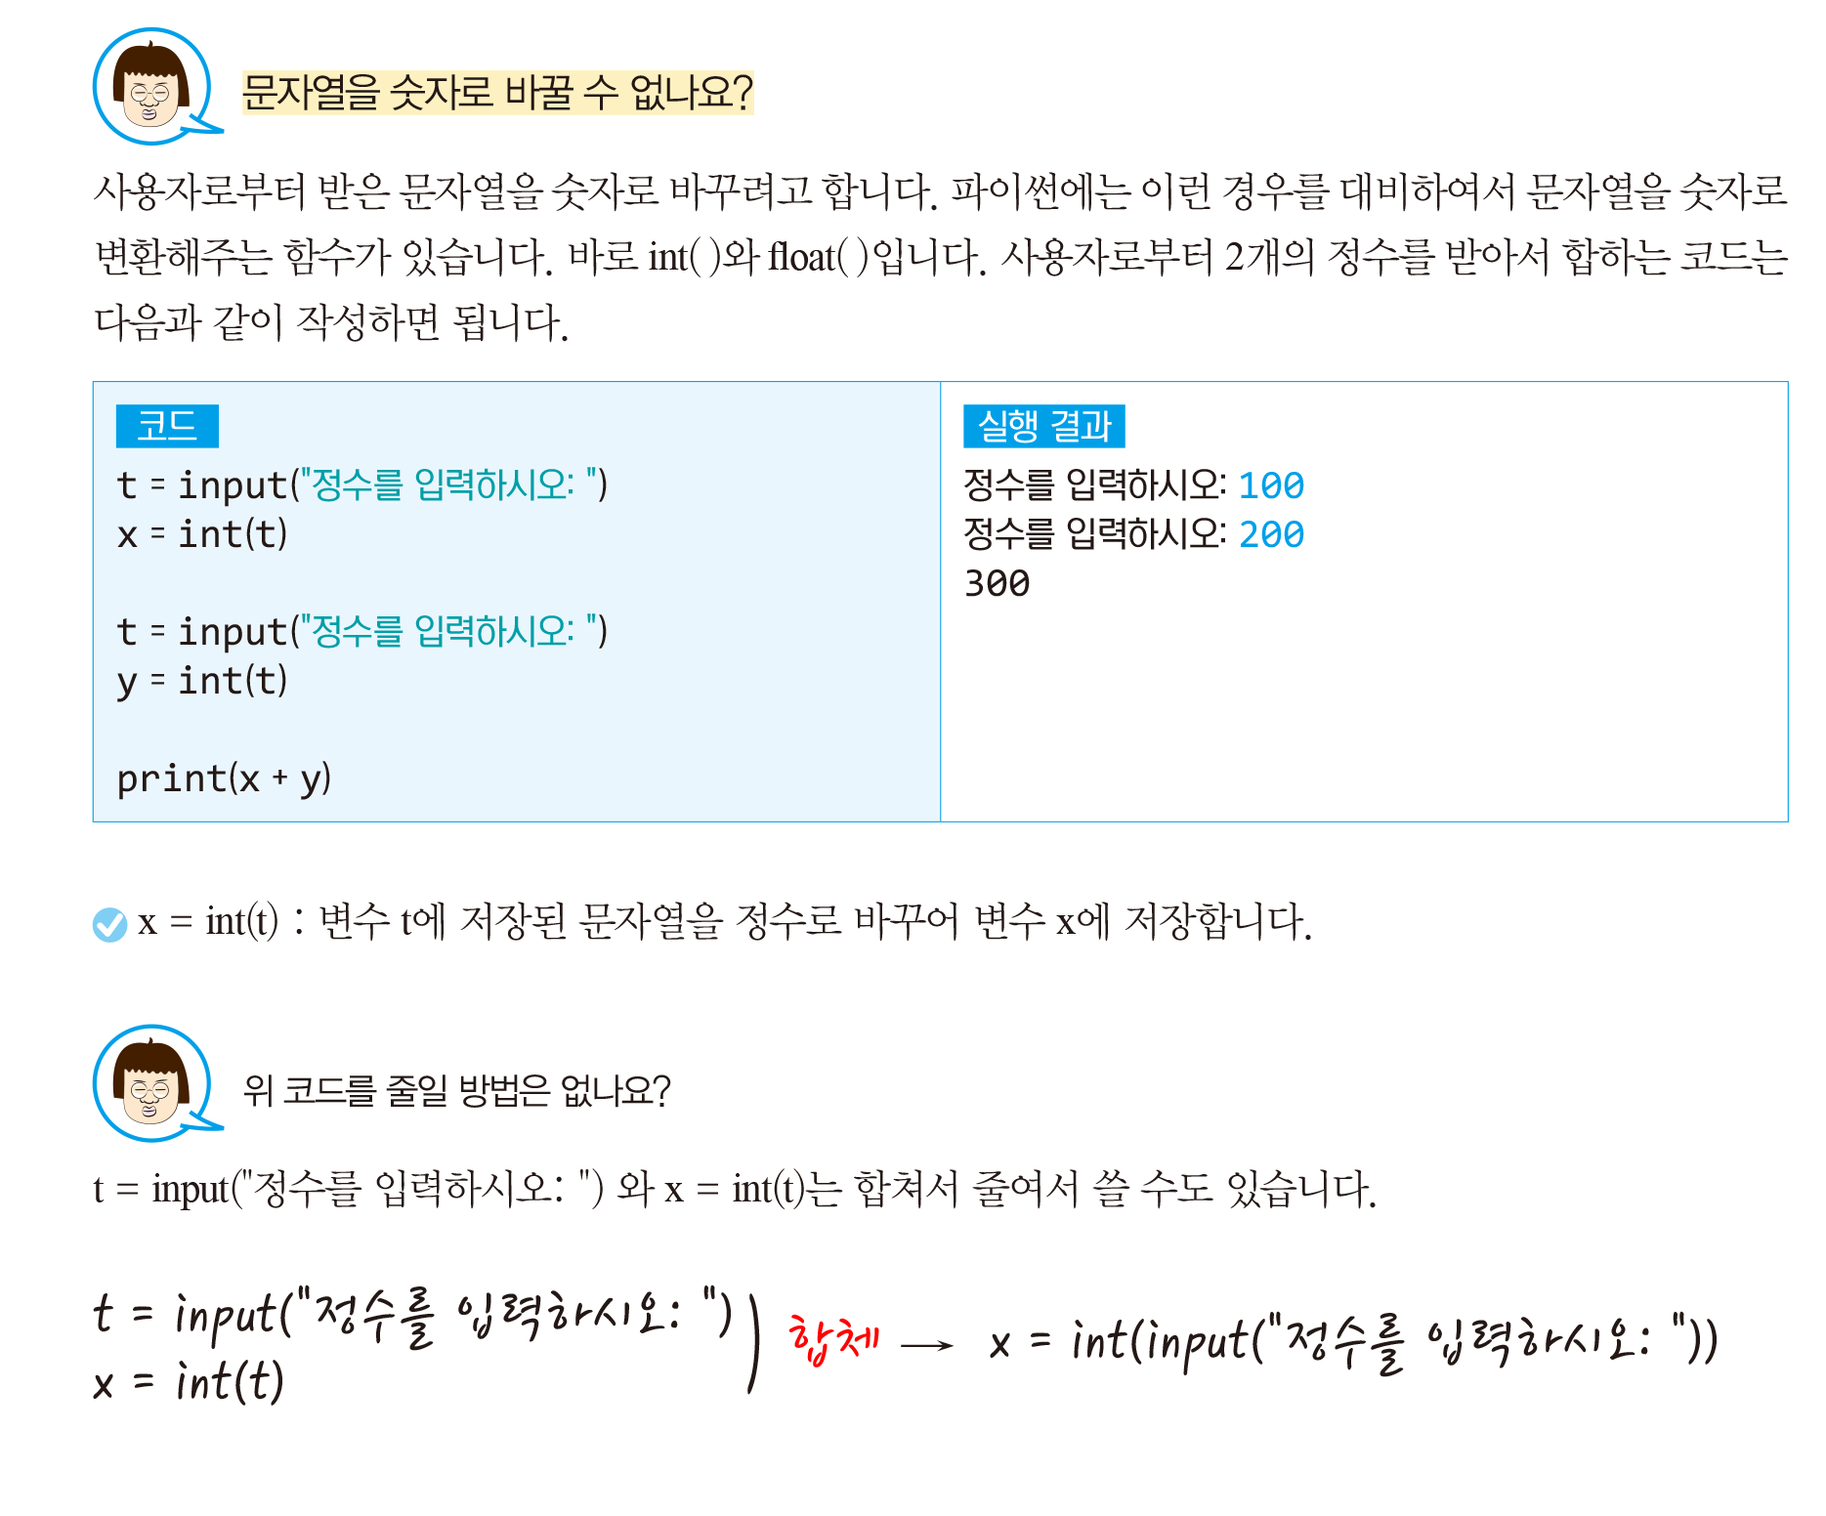
06. 문자열을 숫자로 변환
input( )은 사용자가 입력한 데이터를 문자열 형태로 돌려줍니다.

Slide 15
06. 문자열을 숫자로 변환

Slide 16
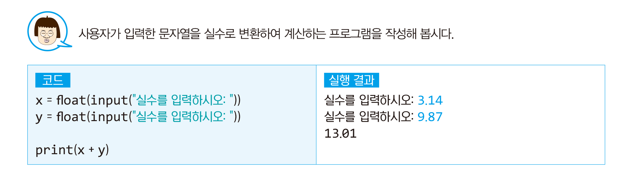
06. 문자열을 숫자로 변환

Slide 17
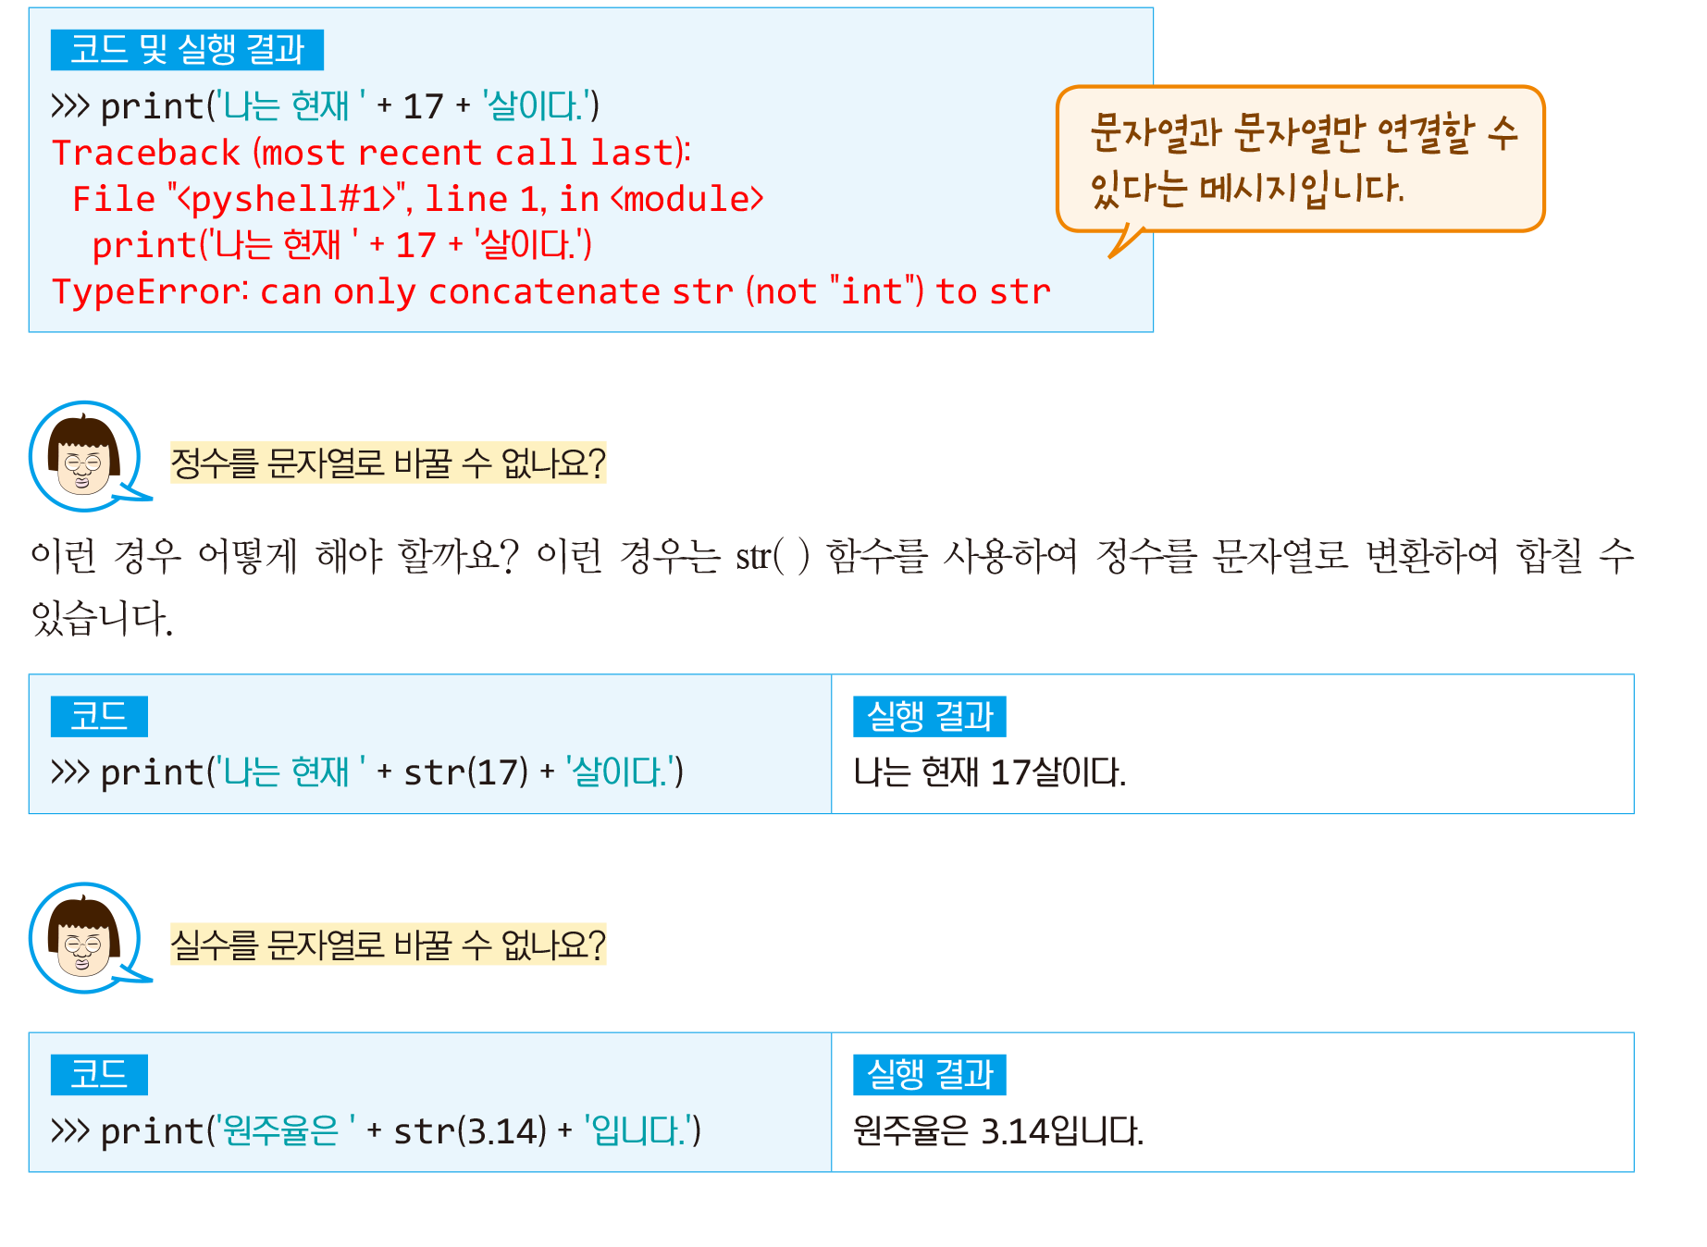
07. 숫자를 문자열로 변환
오류 발생

Slide 18
07. 숫자를 문자열로 변환

Slide 19
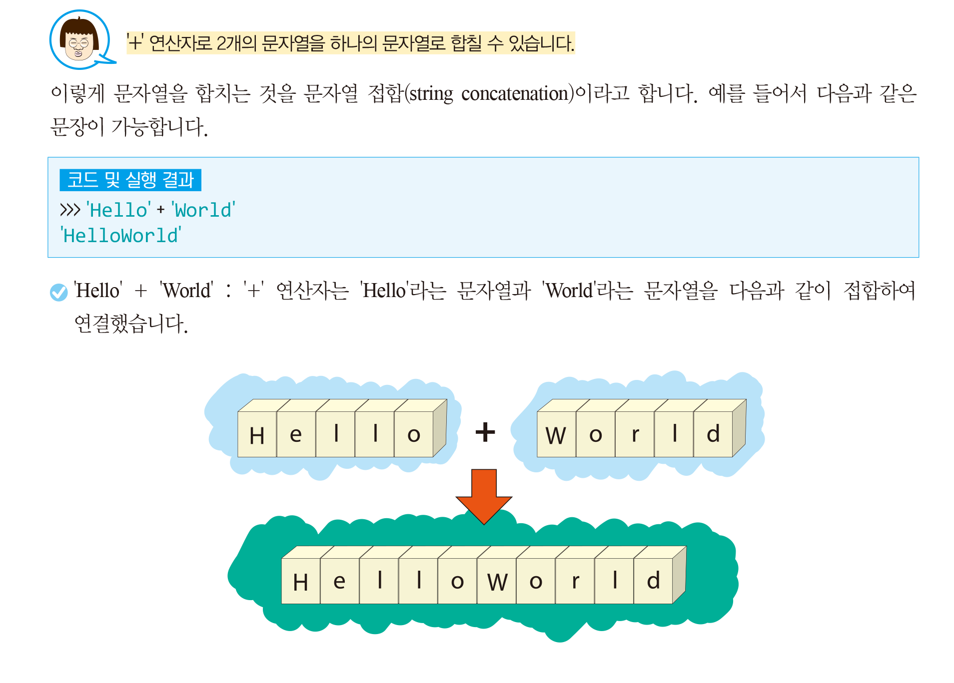
08. 파이썬은 문자열 처리의 마술사

Slide 20
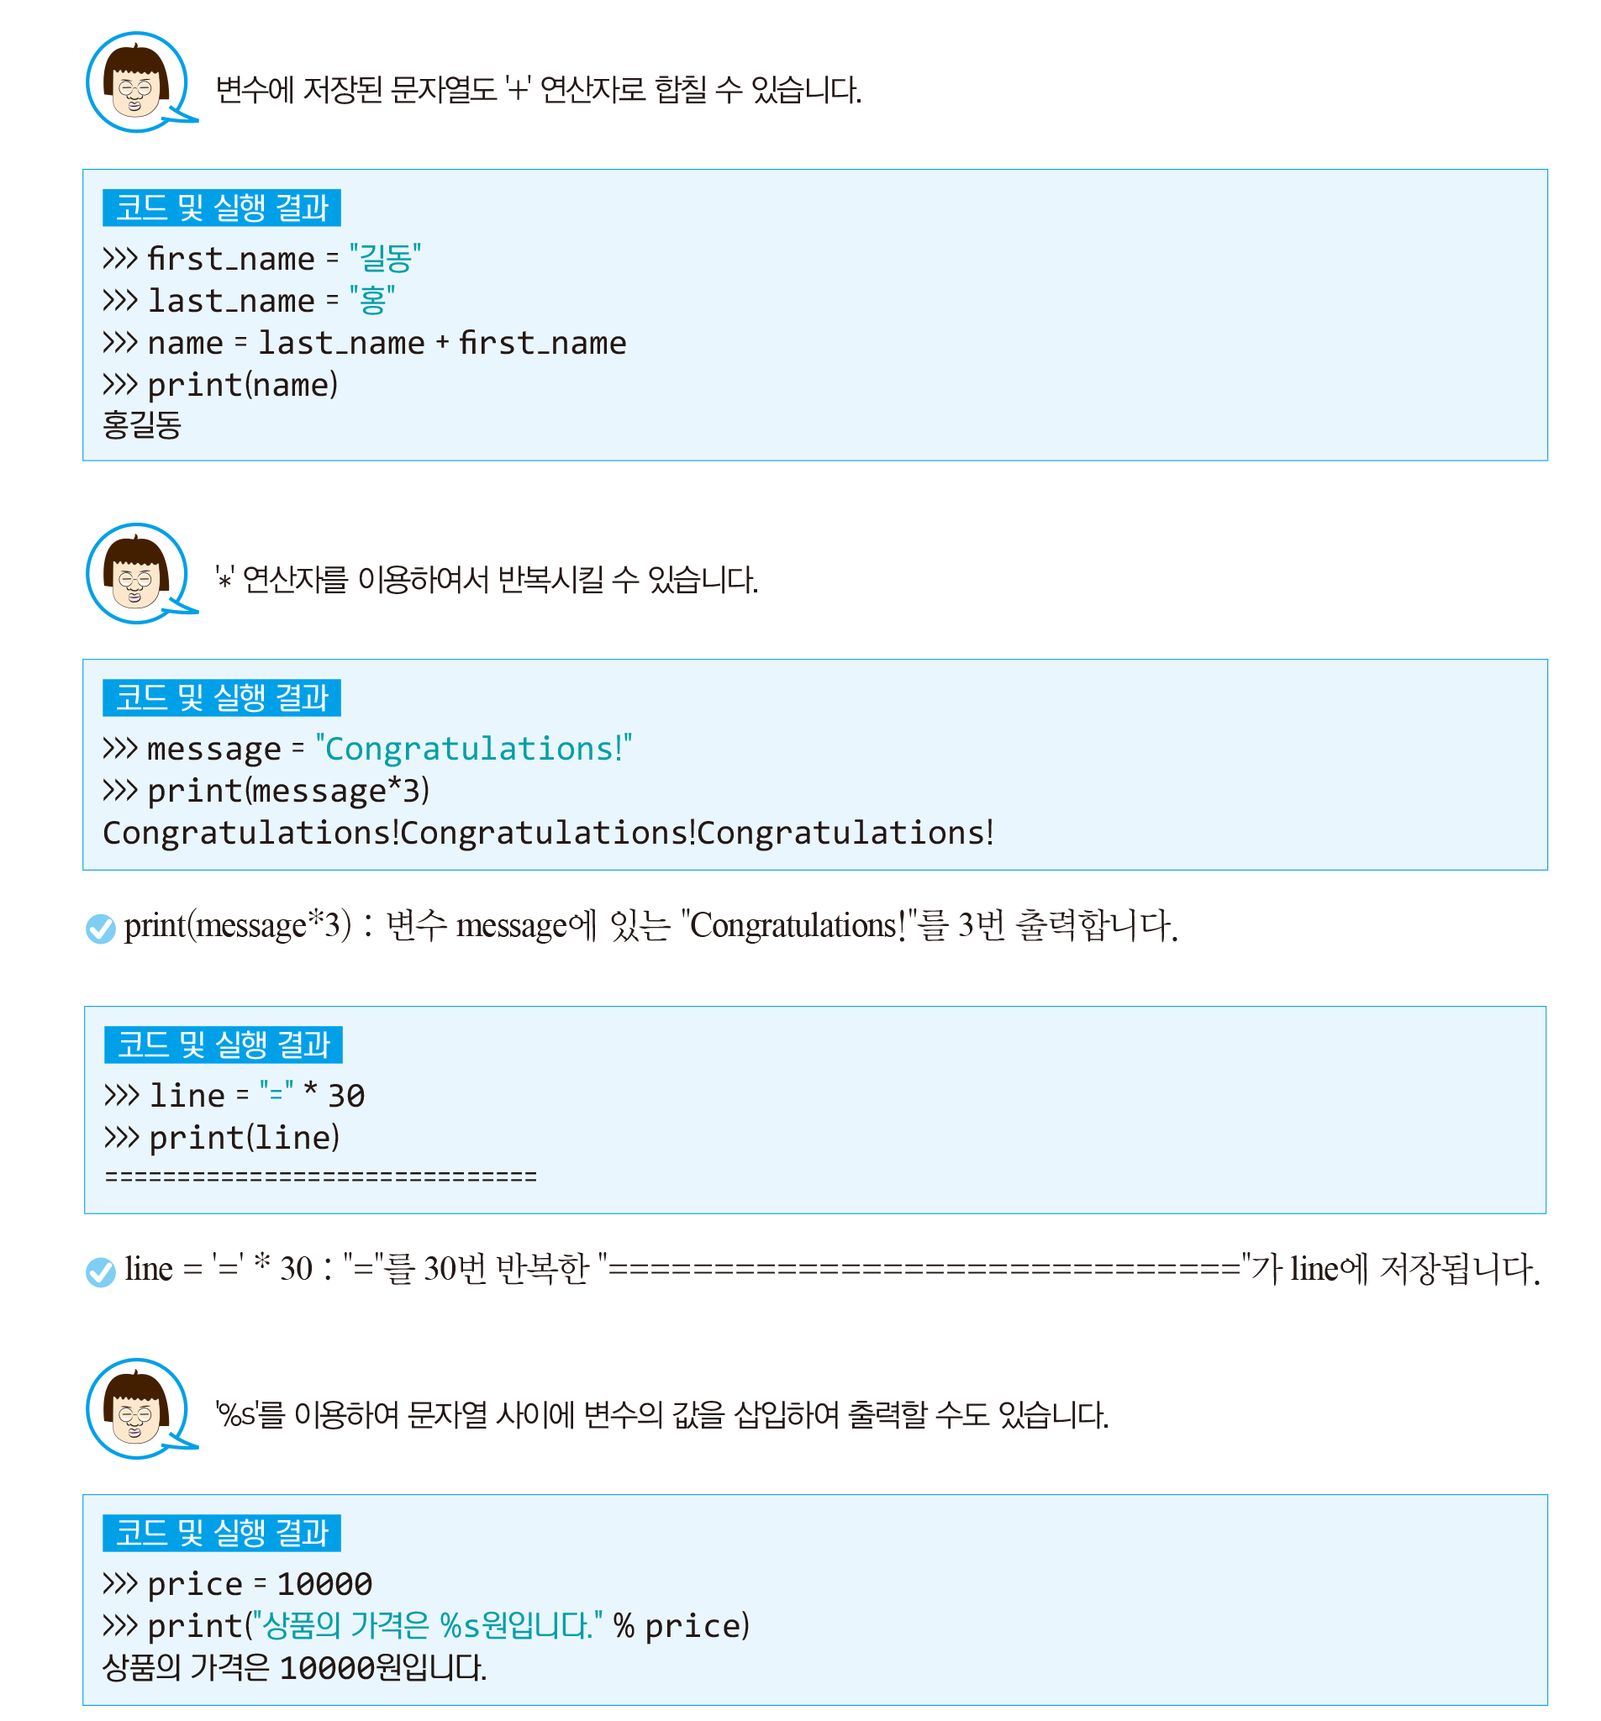
08. 파이썬은 문자열 처리의 마술사

Slide 21
08. 파이썬은 문자열 처리의 마술사

Slide 22
08. 파이썬은 문자열 처리의 마술사

Slide 23
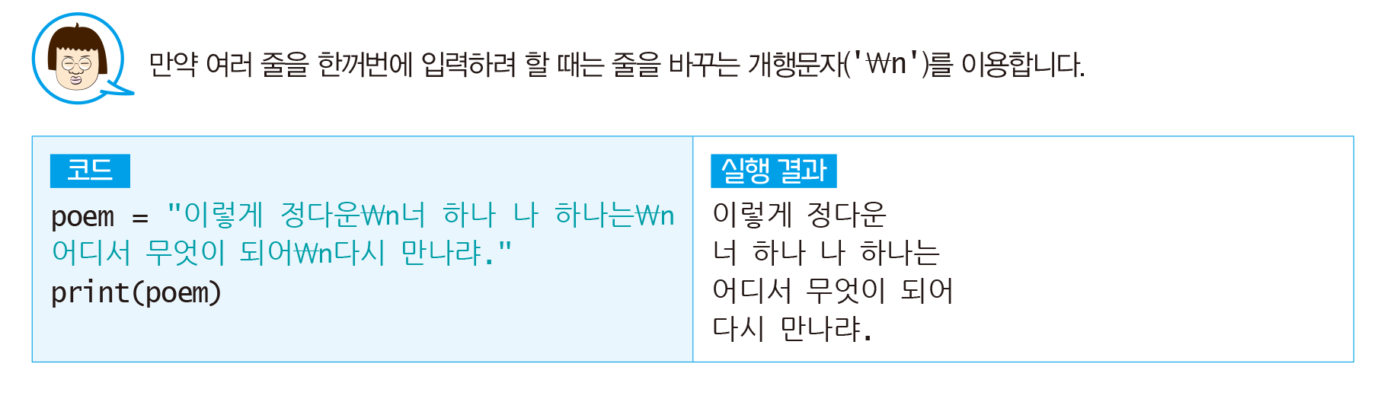
08. 파이썬은 문자열 처리의 마술사

Slide 24
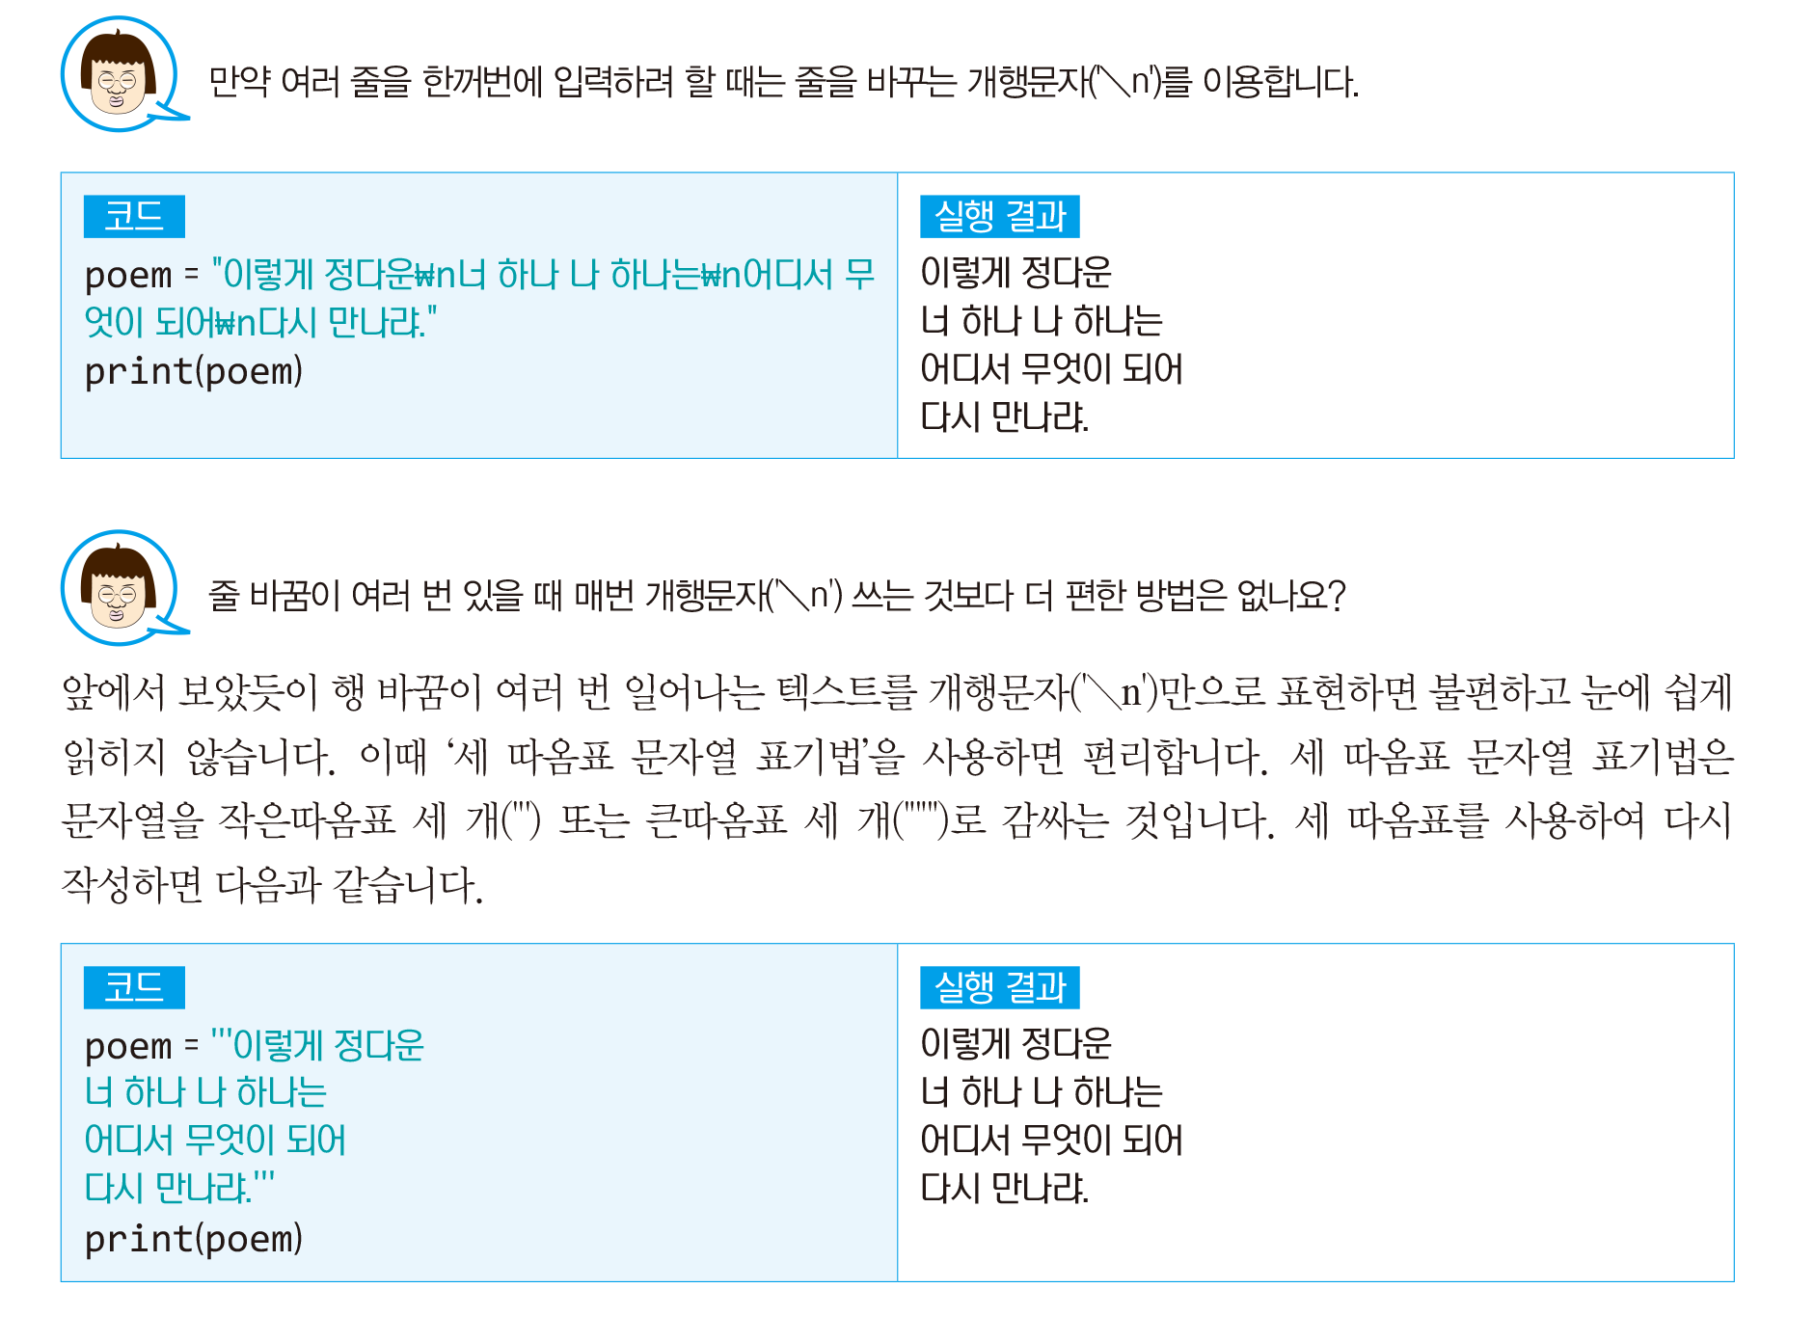
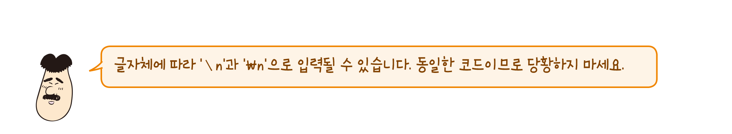
08. 파이썬은 문자열 처리의 마술사

Slide 25
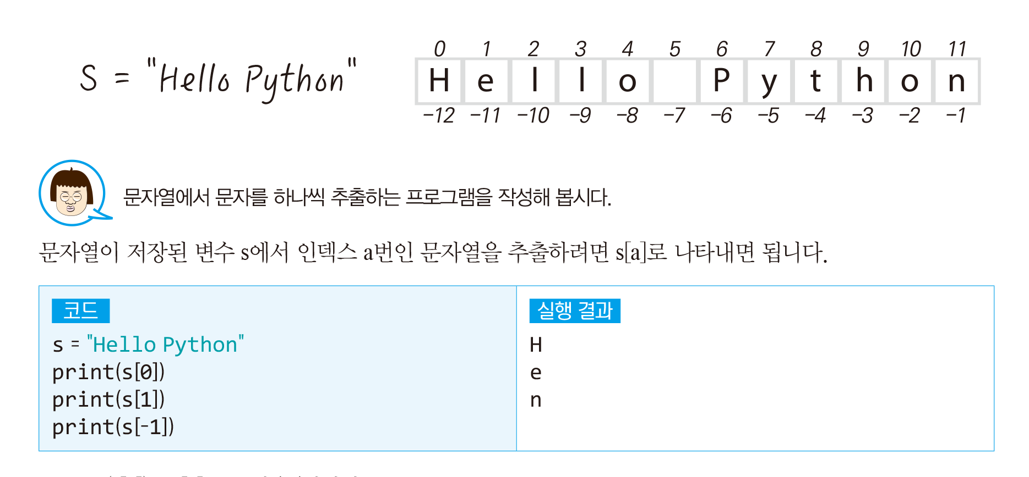
09. 필요한 문자열을 뽑아서 쓰자
문자들은 서로를 구분하기 위해 인덱스(index)가 매겨져 있음.

Slide 26
09. 필요한 문자열을 뽑아서 쓰자

Slide 27
09. 필요한 문자열을 뽑아서 쓰자
문자열이 저장된 변수 s에서 s[a : b]는 인덱스 a부터 b-1까지의 문자열 (a < b)을 말합니다.
s[a:b:c]는 a < b이고 c > 0이면 a부터 b-1까지의 c간격의 문자열
a > b이고 c < 0이면 a부터 b+1까지의 c간격의 문자열을 말합니다.
s[0: :1]은 s[0]에서부터 문자열 끝까지 1간격의 문자열, 즉 s 문자열 전체를 의미합니다.
s[-1: :-1]은 s[-1]에서부터 문자열 처음까지 -1간격의 문자열, 즉 s 문자열 거꾸로 전체를 의미합니다.
s[:]는 s 문자열 전체를 의미합니다.

Slide 28
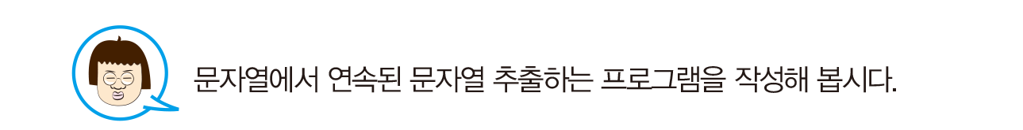
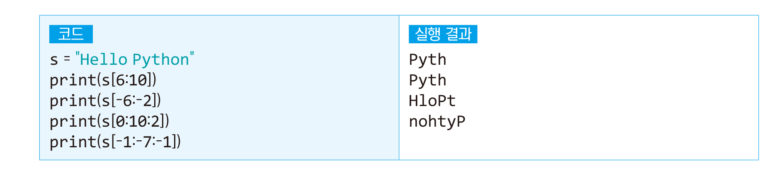
09. 필요한 문자열을 뽑아서 쓰자

Slide 29
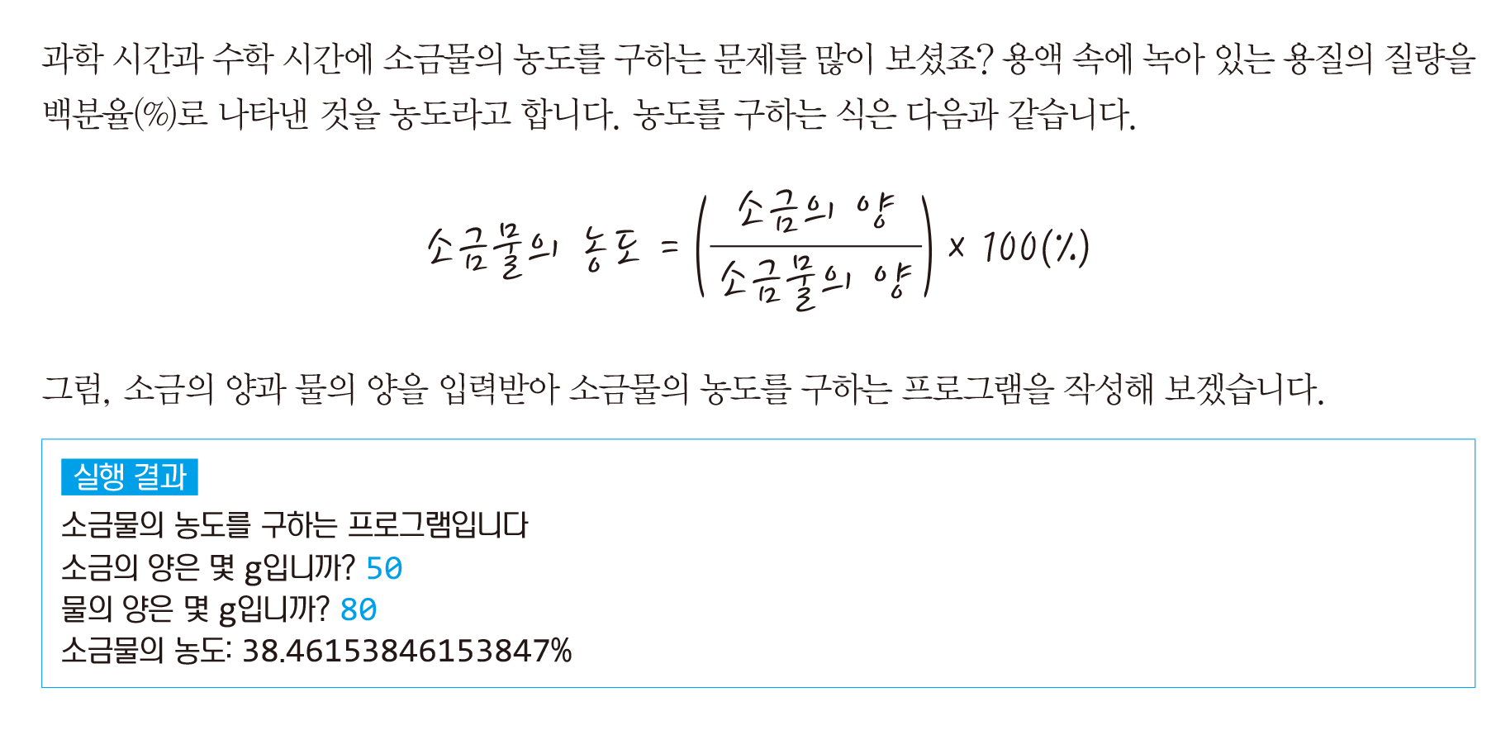
Lab 01. 소금물의 농도는?

Slide 30
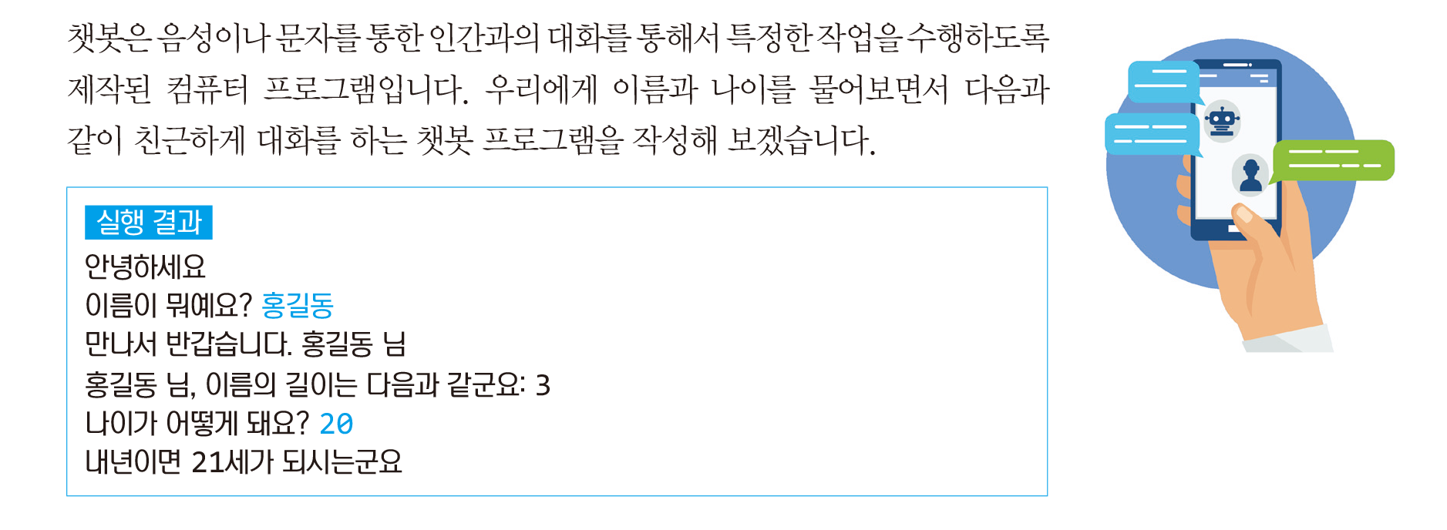
Lab 02. 간단한 챗봇(ChatBot) 프로그램

Slide 31
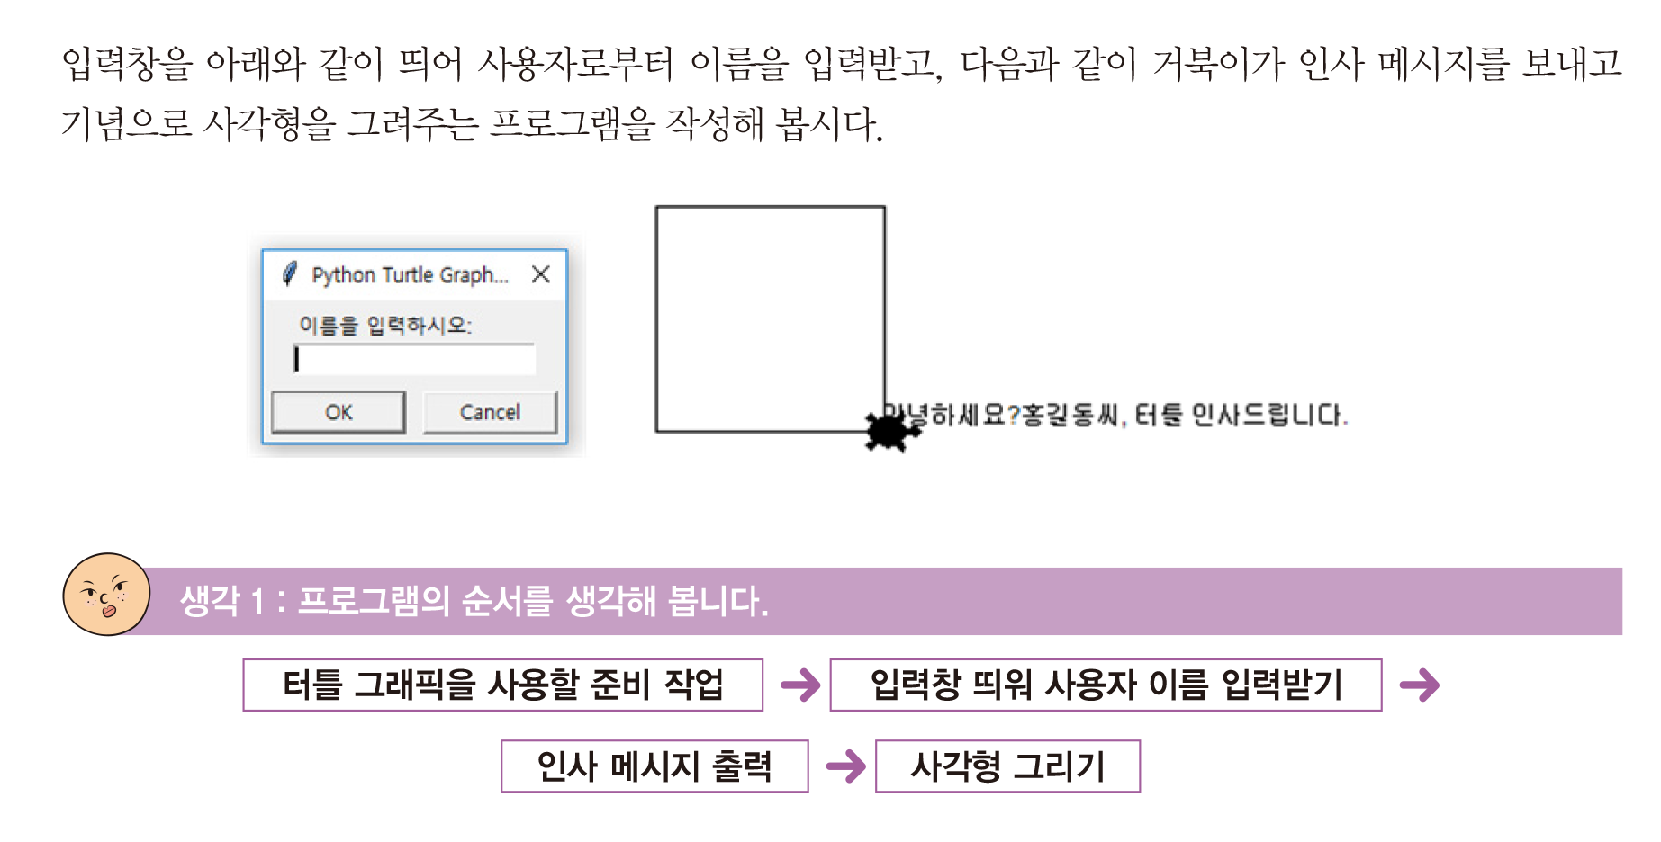
Lab 03. 거북이와 인사해봐요

Slide 32
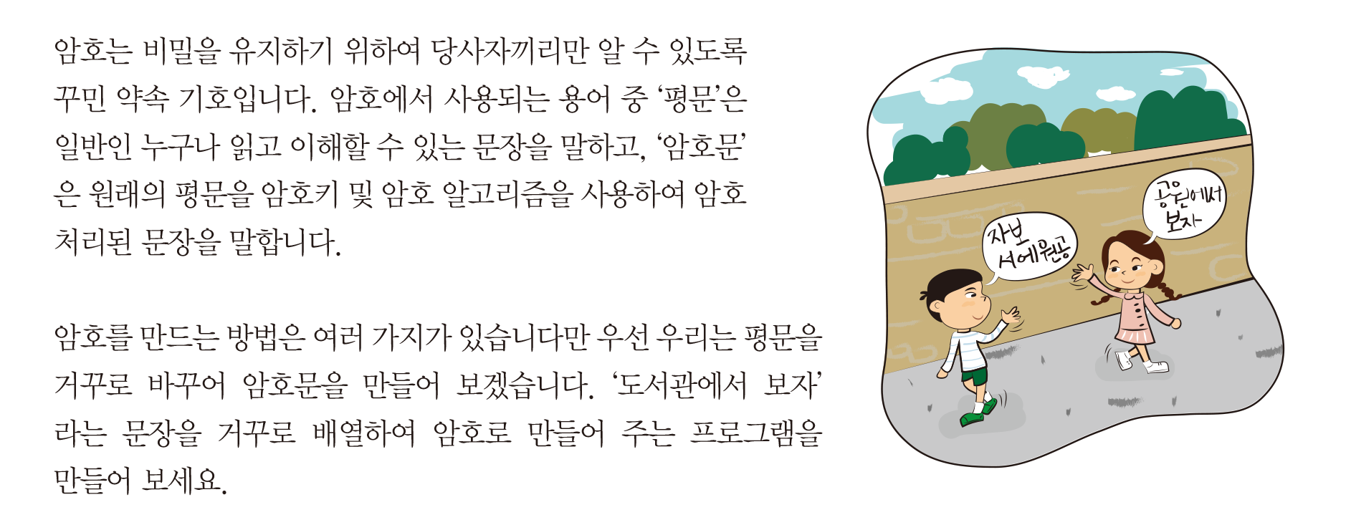
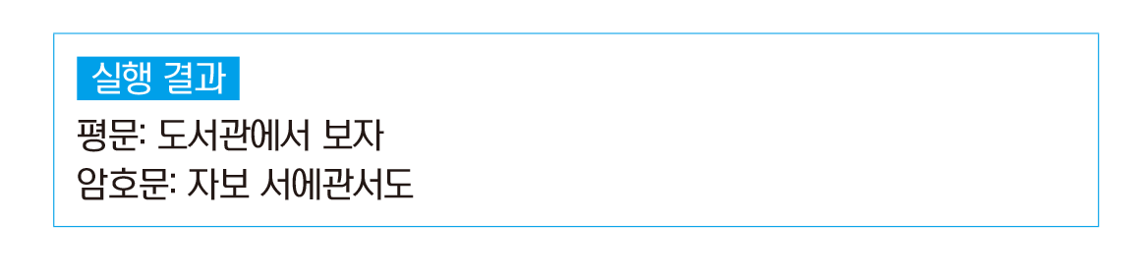
Lab 04. 암호프로그램 만들기

Slide 33
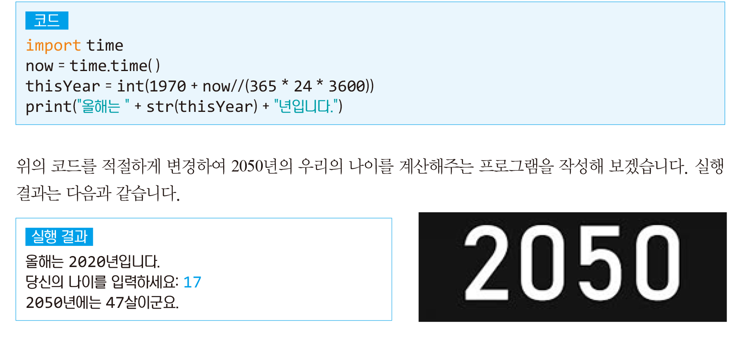
Lab 05. 2050년에 나는 몇 살?
아래 코드를 적절하게 변경하여 2050년의 우리의 나이를 계산해주는 프로그램을 작성해 보겠습니다

